Slide 1
FisioFinder
“Inovação na conexão entre pacientes fisioterapeutas e médicos”

Slide 2
O cenário atual reporta:
Carência de informações sobre os serviços prestados pelos fisioterapeutas;
Comunicação pouco eficiente entre médicos e fisioterapeutas;

Slide 3
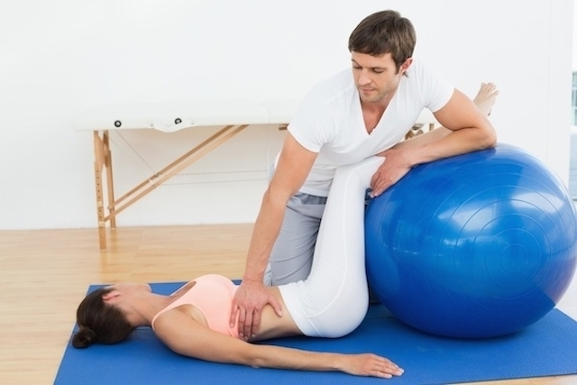
Dificuldade do paciente para encontrar o profissional adequado a sua necessidade;
Monopólio de processos entre convênios;
Qualidade do atendimento;

Slide 4
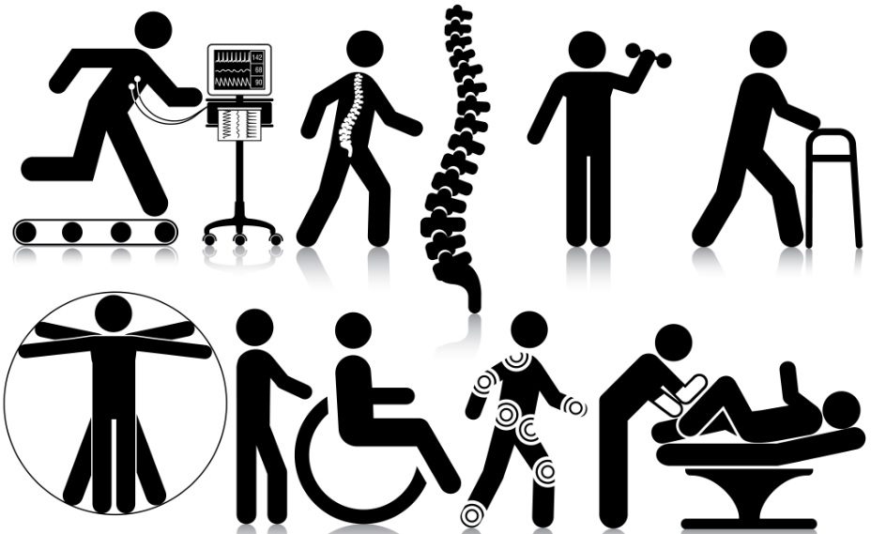

Slide 5
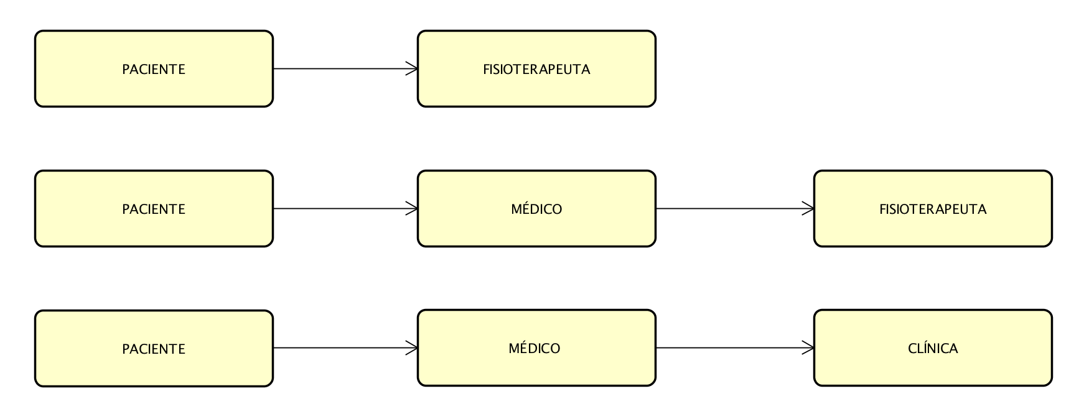
Conexões

Slide 6
Oceano azul
Canal de comunicação
Rede contatos e avaliações
Confiabilidade nos serviços prestados
Segurança em relação aos pagamentos

Slide 7
Envelhecimento mundial
20 milhões brasileiros tem mais de 60 anos
893 milhões de pessoas idosas no mundo
Tendência de crescimento

Slide 8
Mais de 262 mil fisioterapeutas registrados no Brasil (15 especialidades)
Mais 432 mil médicos registrados no Brasil (11 especialidades)

Slide 10
Obrigado !
Temos sede de inovação e nosso propósito é promover mudanças a favor da sociedade!

